Slide 1

데이터베이스
프로그래밍
팀장 김종권 201352048
방정식 201333009
최진환 201558069
이다예 201758050
유경현 201521009
`

Slide 2

목차
01. 프로그램 소개
02. 상황 분석
Table
전체구성
03. ER - 다이아그램
04. DB구성 및 전체구성
05. DB 및 자바 주요부분
Query
JAVA
06. 진행 과정 및 역할
07. Q & A

Slide 3
01
프로그램 소개

Slide 4
01. 프로그램 소개
도서관리 프로그램 - LibrarySystem
도서관의 장서가 많아지고 이용하는 고객 수가 증가함에 따라 데이터의 양이 많아지며, 매번 바뀌는 관리자가 이를 빠르게 처리하고 누구나 쉽게 관리할 수 있도록 하는 시스템이 필요해졌다.
JDBC와 MySql을 이용하여 관리자가 보다 편하게 도서관내 고객데이터를 유지 및 관리 시스템을 개발
1. 관리자와 사용자로 UI가 나뉘지만 데이터베이스는 실시간으로 공유함
2. 관리자는 대출 현황 확인, 미반납 도서 확인 및 반납을 할 수 있게 함
WHY
GOAL
FUNTION
●Hardware
- OS : mac os Mojave(10.14.4)
- Cpu : 1.6 GHz intel core i5
- Memory : 8GB
- SSD : 256GB
● Software
- Program Language :java, InteliJ(Ultimate 2019.1)
-JDK 12, MySQL
3. 학생의 경우 회원가입 및 로그인, 도서검색, 대출, 대출연장, 도서반납, 연체비용에 대한 정보를 확인 할 수 있게 한다.
FUNTION
개발환경

Slide 5
02
상황 분석

Slide 6
02. 상황분석
상황분석
LibrarySystem은 관리자가 도서를 등록하면 회원은 도서 검색 및 대출을 할 수 있는 도서관리 시스템이다.
LibrarySystem에 사용자가 접속하면 첫 화면에 로그인, 회원가입, 종료가 나온다. user로그인을 통하여 도서 검색을 위한 키워드를 입력해 원하는 도서를 검색할 수 있다.
user가 LibrarySystem에 회원가입을 하면서 ID, 패스워드, 이름, 학번, 학과, 학년에 대한 개인정보를 입력한다. 회원가입 후 LibrarySystem을 사용할 수 있다.
Nomal관리자는 총 목록, 보유 목록, 인기순위, 이번달 베스트셀러를 확인할 수 있는 도서정보, 연체 목록과 연체자정보, 연체를 처리하고 갱신할 수 있는 연체정보, 학생정보와 관리자 정보를 확인할 수 있는 사용자정보를 확인 할 수 있다. Nomal관리자는 학생정보를 통해 학생 목록과 학과별 대출 현황, 독서방 목록, 학년별 대출 현황을 확인 할 수 있고, 학생들의 학년을 갱신할 수 있다.
Nomal관리자는 Root관리자만이 추가 시키고 가입을 허가 할 수 있다. 절대적인 권한을 가진 Root관리자는 관리자의 경력조정, 관리자 추가, 관리자 삭제, 관리자 목록을 볼 수 있다.
user가 서점에 로그인하여 검색, 반납, 연장을 할 수 있으며 도서를 검색 할 때, ISBN, 지금까지의 인기순위 도서리스트, 이번 달 베스트셀러, 모든 도서 검색 중 자신이 원하는 항목을 통하여 자신이 원하는 도서를 검색 할 수 있고 대출할 수 있다. user가 전체 검색된 결과 중 “두근두근 자료구조” 도서를 선택하여 대출을 하기 위해 선택을 한다. 만약 그 책이 대출 중인 도서일 경우, “대출 불가 도서입니다.”라는 말이 나오며, 그렇지 않을 경우는 “대출 되었습니다.”라는 말이 나온다.

Slide 7
03
ER-다이아그램

Slide 8
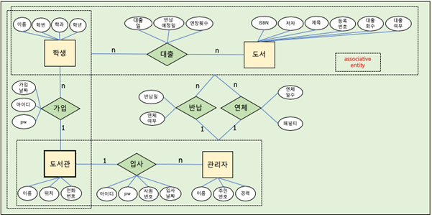
03. ER-다이아그램
ER - 다이아그램
WHY

Slide 9
04
DB구성 및 전체구성

Slide 10
05. DB구성 및 전체구성
데이터베이스 구성
데이터베이스, 테이블(5개), 쿼리문(26개), insert(22개)로 구성
5개의 테이블
학번
이름
학과
학년
아이디
PW
ISBN
저자
제목
출판사
등록번호
대출회수
대출여부
사번
주민번호
이름
경력
아이디
PW
입사일
학생
WHY
도서
관리자
ISBN
학번
대출일
반납예정일
연장회수
반납자사번
반납일
연체여부
ISBN
학번
대출일
연체일수
패널티
연체
대출

Slide 11
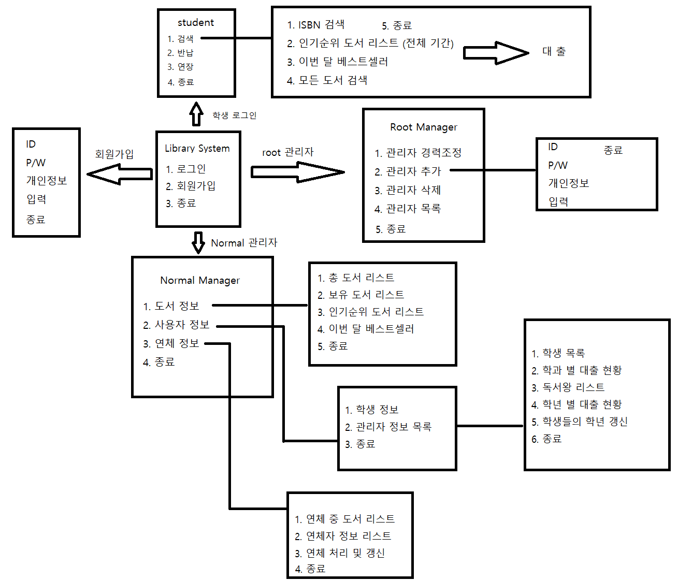
05. DB구성 및 전체구성

Slide 12
05
DB 및 자바 주요부분
Query
JAVA

Slide 13
05. 데이터베이스 및 자바 주요부분 (Query)
Query – 리스트를 보여주는 쿼리들
/*11 이번달 베스트 도서 리스트*/ select bno as 책번호, bname as 책, author as 저자, publisher as 출판사, count(borrow.isbn) as 대여횟수 from borrow, book where borrow.isbn = book.isbn and ( first > LAST_DAY(NOW() - interval 1 month)
AND first <= LAST_DAY(NOW()) ) group by borrow.isbn; /*12 독서왕 리스트*/ select borrow.sno as 학번, sname as 이름, count(borrow.sno) as 대여횟수 from student, borrow where student.sno = borrow.sno and year <= 4 group by borrow.sno;
/*13 졸업자 미반납 도서 리스트*/ select overdue.sno as 학번, sname as 이름, bname as 책 from student, overdue, book where overdue.isbn = book.isbn and student.sno = overdue.sno and year > 4;
Query

Slide 14
05. 데이터베이스 및 자바 주요부분 (Query)
Query - 대여
# 대여 /*14 borrow 테이블에 value추가 (이때 반납일,반납예정일 다 자동설정), 필!, 자바에서 먼저 book의 avail이 1인지 확인하고 사용해야함 사용방법 : 학번과 isbn만 가져다 넣으면됨 insert into borrow values(<sno>,<isbn>,curdate(),date_add(curdate(),interval 14 day),0,null,null,0); */ # 필) 책 대여 후 꼭 처리해줘야하는 쿼리!!! /*15 도서의 이용여부(avail)를 업데이트 해주는 쿼리변수 1개 update book set avail = 0 where isbn = <대여한 책의 isbn>; */ /*16 대출 횟수 올리는 쿼리변수 1개 update book set cnt = cnt+1 where bno = <빌린책의 bno>; */
Query

Slide 15
05. 데이터베이스 및 자바 주요부분 (Query)
Query – 도서 대출 연장 처리
# 도서 대출 연장 처리 /*21 반납예정일 조정쿼리 (연체자 연장 제외처리, 2번 이상 연장 방지 처리) <isbn>
넣어주면됨
update borrow
set deadline = date_add(deadline, interval 14 day), extraCnt = extraCnt +1
where isbn = <isbn> and extraCnt < 2 and sno not in (select sno from overdue ); */
Query

Slide 16
05. 데이터베이스 및 자바 주요부분 (Query)
Query - 연체
#연체 /*22 반납이 안된 도서 중 반납예정일이 지난 것을 overdue테이블에 삽입 */ replace into overdue(sno, isbn, first,howlong, penalty) select borrow.sno, isbn, first, to_days(now())-to_days(first), (to_days(now())-to_days(first))*100 from borrow, student where borrow.sno = student.sno and borrow.deadline < current_date and back is null;
Query

Slide 17
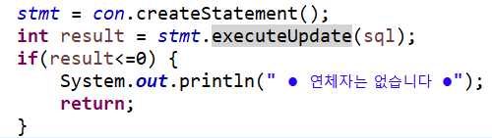
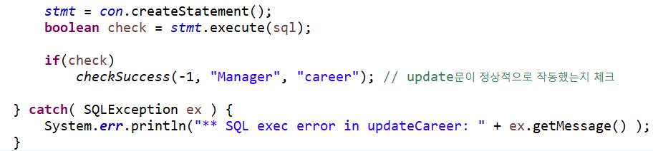
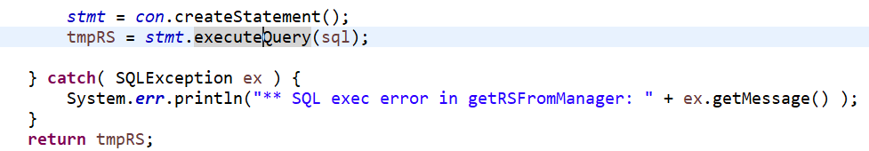
05. 데이터베이스 및 자바 주요부분 (JAVA)
Statement와 PrepareStatement
갖추어진 쿼리문을 사용하기위해서는 statement를 사용해야 합니다.
execute update문은 select를 제외한 구문에 사용이 가능하고, 반영된 레코드의 수만큼 int값으로 return됩니다
만약 0이나오면 오류메세지를 출력합니다.
execute문은 모든구문에 사용이 가능하며, execute문 실행결과 성공여부에 따른 boolean 타입으로 나온 값을
체크 변수에 넣고 체크변수를 통해 성공여부를 판단합니다.
executequery는 select문에만 사용이 가능하며, 객체의 resultset을 return해줍니다.

Slide 18
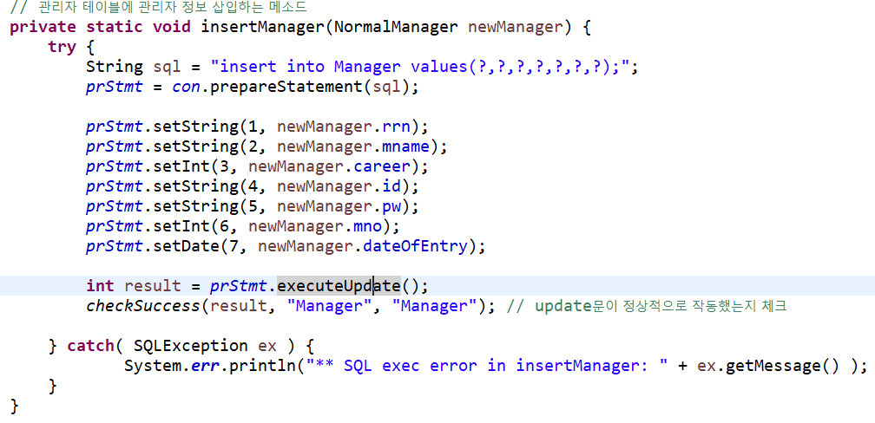
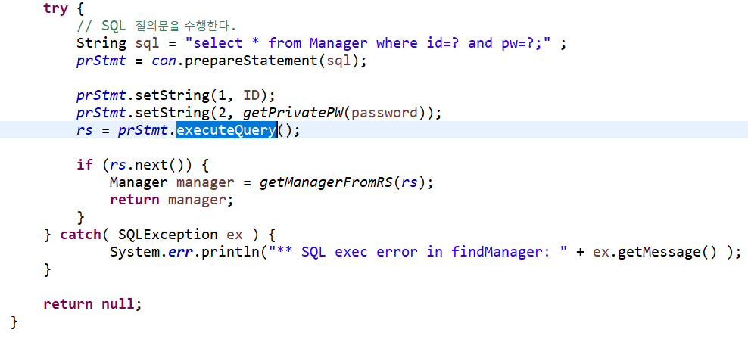
05. 데이터베이스 및 자바 주요부분 (JAVA)
Statement와 PrepareStatement
갖추어진 쿼리문을 사용하기 위해서는 statement를 사용해야 하는데, 쿼리문을 유연하게 사용하려면, preparestatement를 사용해야합니다.
PrepareStatement는 Statement와 다르게
execute update와 executequery만 사용이
가능합니다.
execute update문은 select를 제외한 구문에 사용이 가능하고, 반영된 레코드의 수만큼 int값으로 return됩니다
만약 0이나오면 오류메세지를 출력합니다.
executequery는 select문에만 사용이 가능하며, 객체의 resultset을 return해줍니다.

Slide 19
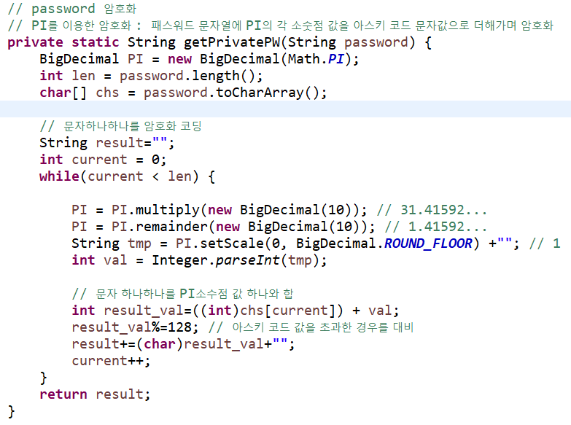
05. 데이터베이스 및 자바 주요부분 (JAVA)
비밀번호 암호화 방법
원래는 소수점 뒷자리가 길지 않아서 길게 만들기 위해 Java.math.BigDecimal 메소드를 사용했다
비밀번호 암호화 방식 : PI값의 소수점 이용
예시) 1234a 입력시,
PI = 3.141592... 이므로
소수점 부부인 141592를 한 자리씩 입력한 값에 덧셈하여 저장
"1234입력 => 1+1 / 2+ 4 / 3+ 1 / 4+ 5 / a+9(아스키코드 값으로 변환)"
"=> 2649j로 Mysql테이블에 저장"
단, 아스키 코드 값 범위(0~127)를 초과 할때, 128로 나머지 연산. ex) 값이 129인 경우, 1로 저장(129%128=1)

Slide 20
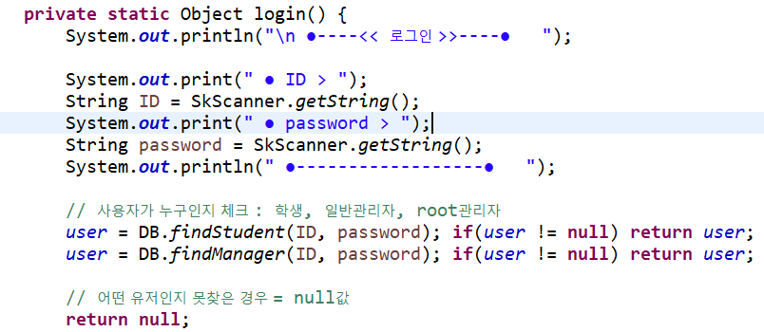
05. 데이터베이스 및 자바 주요부분 (JAVA)
업 캐스팅 이용 – LibraryStstem클래스의 login 메소드
최상위 클래스인 object 클래스를 자료형으로 하는 user라는 변수를 선언하고 Student, normal manager, root manager 를 위해서 자료형에 자유로운 최상위 클래스인 object클래스로 user라는 변수를 선언 한다.
그 user는 id를 입력으로 받은 자료를 토대로 해당하는 Student, normal manager, root manager 를 찾아서 해당하는 객체를 반환한다.

Slide 21
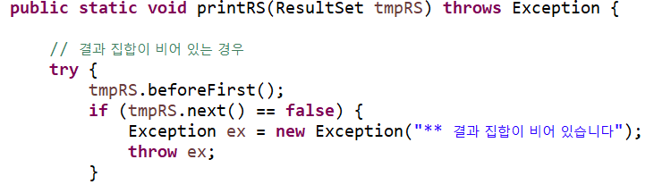
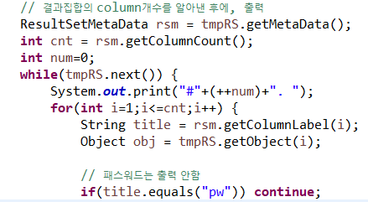
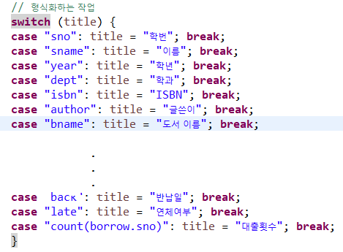
05. 데이터베이스 및 자바 주요부분 (JAVA)
다형성 – DB클래스의 printRS(ResultSet rs)메소드 (임의의 결과집합을 받아서 형식화하여 출력하는 메소드)
쿼리문을 통해 필요한 결과집합을 구하는 상황은 많이 발생한다.
이 때, 결과 집합 정보를 출력해야 하는 게 많은데, 유지보수를 용이하게 하기 위해서
printRS 메소드를 만들었다.
이 메소드는 switch문을 통해, db에 저장된 속성 값들에 대해 형식화하게 해준다.
예를 들어서, ‘sno’는 학번, ‘sname’은 학생이름으로 바꾸어서 출력하게 해준다.

Slide 22
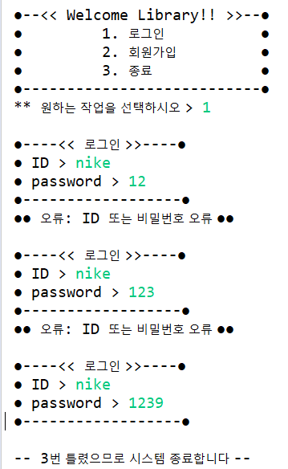
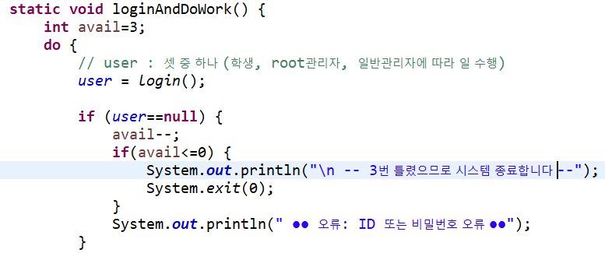
05. 데이터베이스 및 자바 주요부분 (로그인시 주의사항)
※로그인 화면에서 입력 3회 오류시 종료※

Slide 23
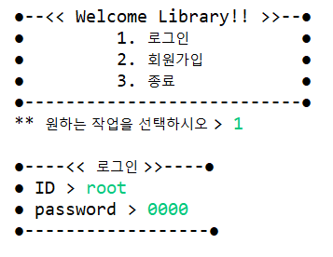
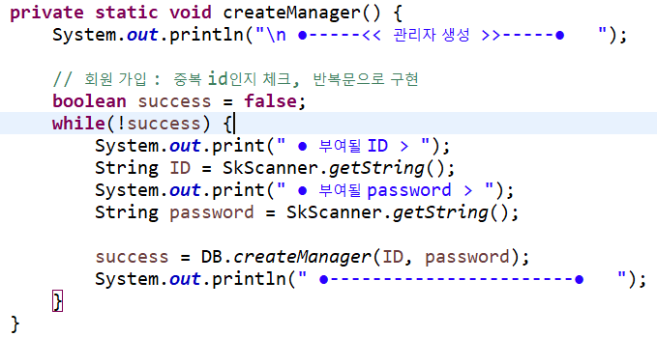
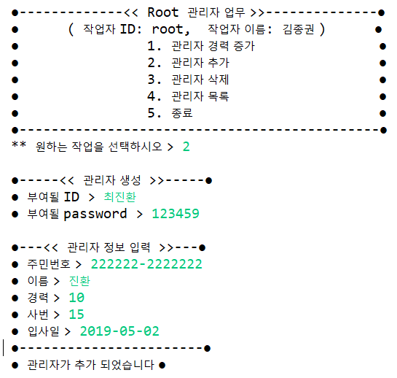
05. 데이터베이스 및 자바 주요부분 (JAVA)
Root관리자로 로그인 후 관리자 추가 화면
일반 관리자의 가입은 root관리자의 로그인을 통해서만 가능하다.

Slide 24
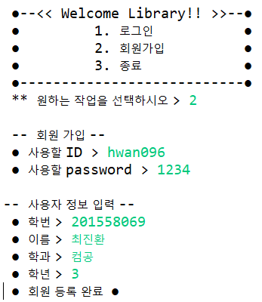
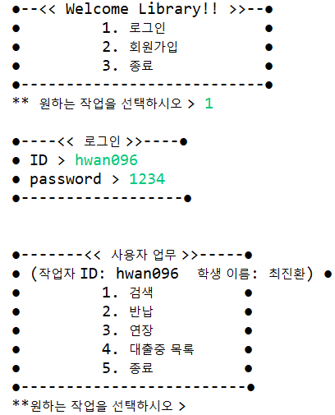
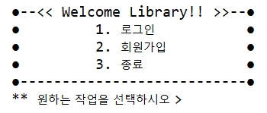
05. 데이터베이스 및 자바 주요부분 (JAVA)
사용자 초기화면 & 회원가입화면 & 회원가입 후 로그인 화면

Slide 25
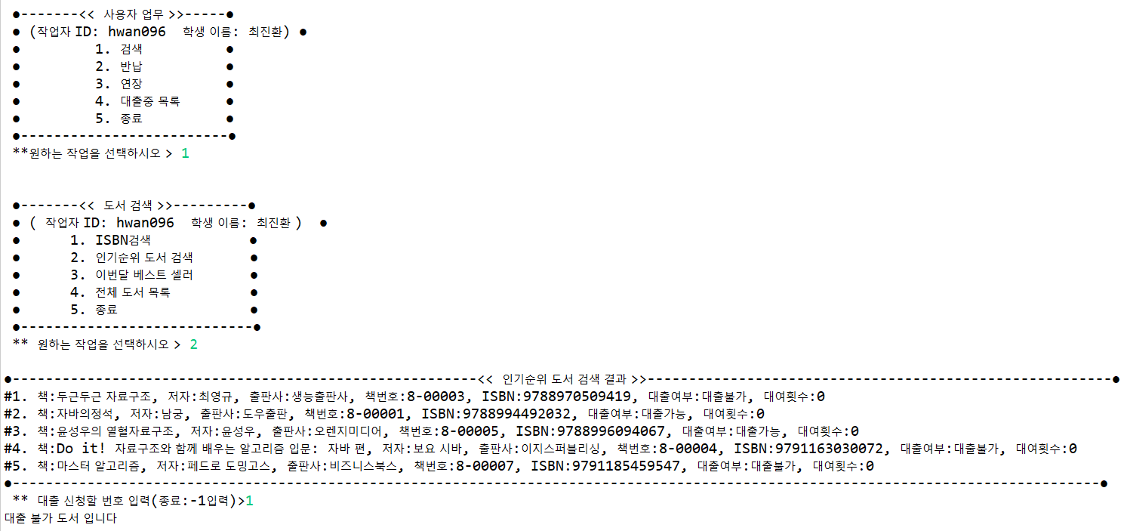
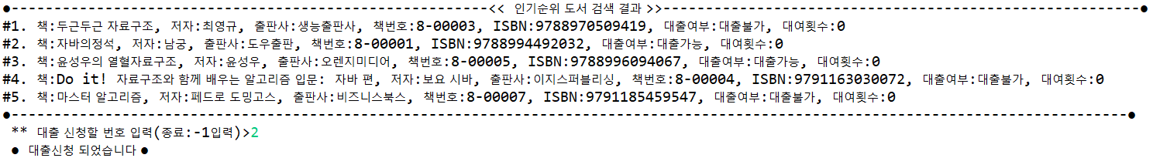
05. 데이터베이스 및 자바 주요부분 (JAVA)
사용자 로그인 후 도서검색 및 대출 화면
Query

Slide 26
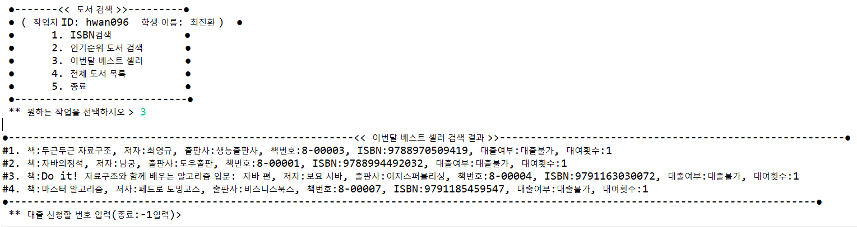
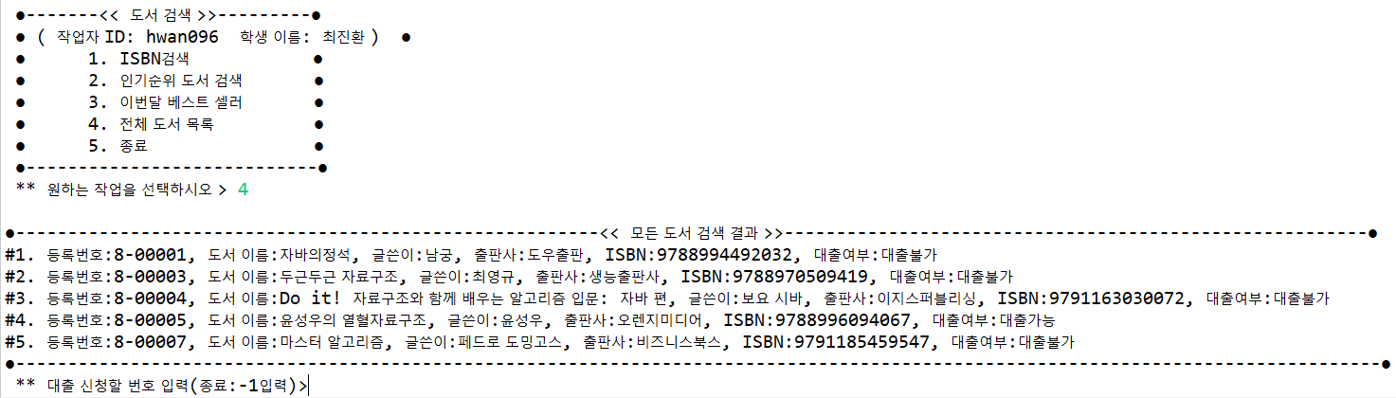
05. 데이터베이스 및 자바 주요부분 (JAVA)
사용자 이번 달 베스트 셀러 및 전체 도서 목록 조회
Query

Slide 27
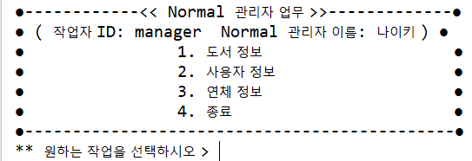
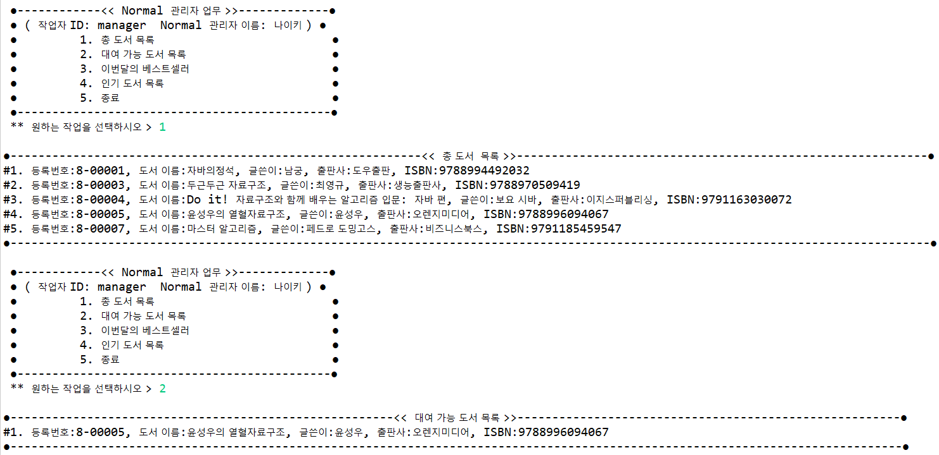
05. 데이터베이스 및 자바 주요부분 (JAVA)
Normal관리자 로그인 화면 & 총 도서 목록 & 대여 가능 목록 화면

Slide 28
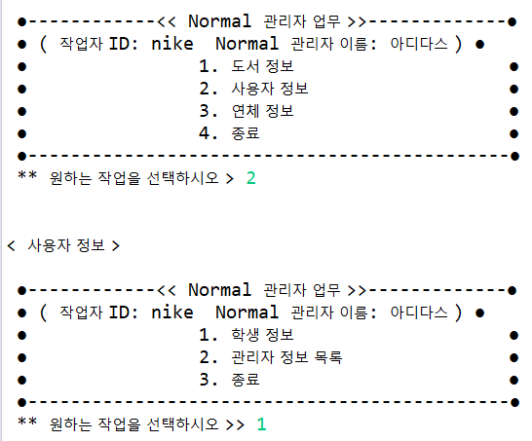
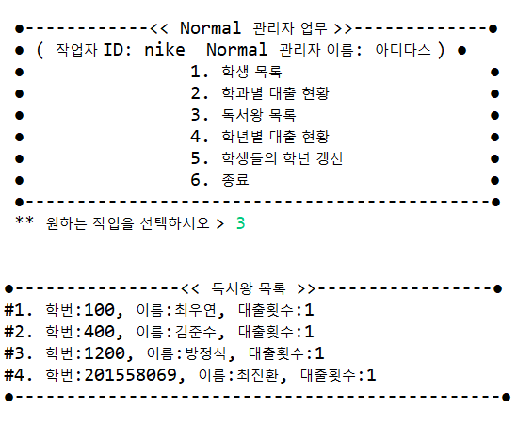
05. 데이터베이스 및 자바 주요부분 (JAVA)
Normal관리자가 사용자 정보에 접속해 독서왕 목록 보기

Slide 29
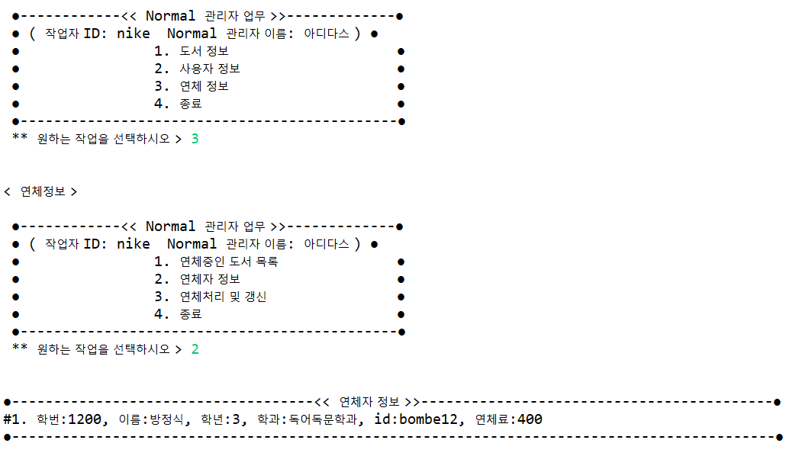
05. 데이터베이스 및 자바 주요부분 (JAVA)
Normal 관리자가 도서 연체시 연체료 부과 기능

Slide 30
06
진행 과정 및 역할

Slide 31
06. 진행 과정 및 역할
월 활동 분야 | 3월 |  |  |  | 4월 |  |  |  | 가중치
 | 1주 | 2주 | 3주 | 4주 | 1주 | 2주 | 3주 | 4주
제안서 작성 |  |  |  |  |  |  |  |  | 15
시스템 설계 |  |  |  |  |  |  |  |  | 15
코딩 |  |  |  |  |  |  |  |  | 25
디버깅, 테스트 |  |  |  |  |  |  |  |  | 25
최종보고서 작성 |  |  |  |  |  |  |  |  | 20
월별 진도 | 35 |  |  |  | 65
Query

Slide 32
06. 진행 과정 및 역할
201352048
팀원
김종권
DB설계 및 JDBC와 Mysql 코딩
201333009
방정식
팀원
201558069
최진환
PPT 작성 및 발표
팀장
DB설계 및 JDBC와 Mysql 코딩
팀원
201758050
이다예
최종보고서 및 발표자료 작성
201521009
팀원
유경현
개발제안서 작성

Slide 33
07
Q & A

Slide 34

Thank You

